Slide 1


객체 인식 파트 -5
(주)인피닉스 – 강호용 연구원

Slide 2

Keypoint Detection

Slide 3
# Human Pose Estimation with Keypoint detection
Human pose estimation(HPE)은 크게 2D와 3D 로 나누어집니다.
2D HPE 는 2D 이미지에서 (x, y) 2차원 좌표들을 찾아내고, 3D HPE 는 2D 이미지에서 (x, y, z) 3차원 좌표들을 찾아내는 기술입니다.
그런데, 2차원 이미지에서 3차원 이미지를 복원하는 일은 굉장히 어려운 일입니다. 왜 그럴까요? 카메라 행렬에서 [x y z] real world 좌표가 이미지 [u v] 좌표계로 표현될 때 z 축(거리 축) 정보가 소실되기 때문입니다.
굉장히 어렵긴 하지만 사람의 몸은 3D 환경에서 제약이 있습니다. (실세계 좌표계에서) 발은 바닥에 있으면서 무릎은 머리 위로 갈 수 없듯이 말이죠. 그래서 이런 제약 조건을 이용해서 어느 정도 문제를 해결할 수 있습니다.

Slide 4
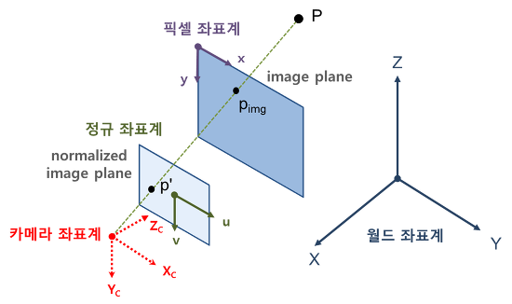
# 참고 자료 : 영상 Geometry 좌표계 설명
영상 Geometry는 카메라 캘리브레이션, 스테레오 매칭, structure from motion, 모션 추정, local feature matching, 매치무브(matchmove) 등 다양한 비전 분야에 있어서 가장 기본이 되는 요소로서, 사실 geometry에 대한 이해 없이는 이들 분야 또한 제대로 접근하기 힘들 것입니다.
좌표계 (Coordinate System)
영상 geometry에서는 크게 4가지 좌표계가 존재합니다.
>>> 월드좌표계, 카메라좌표계, 정규좌표계, 픽셀좌표계
월드 좌표계와 카메라 좌표계는 3차원 좌표계이고,
정규좌표계와 픽셀좌표계는 2D 좌표계입니다.

Slide 5
# 영상 Geometry 좌표계 설명
월드 좌표계 (World Coordinate System)
우리가 사물(물체)의 위치를 표현할 때 기준으로 삼는 좌표계입니다. 월드좌표계는 어디 하늘에서 주어져 있는 것이 아니라 문제에 따라서 우리가 임의로 잡아서 사용할 수 있는 좌표계입니다. 예를 들어, 자신의 안방 한쪽 모서리를 원점으로 잡고 한쪽 벽면 방향을 X축, 다른쪽 벽면 방향을 Y축, 하늘을 바라보는 방향을 Z축으로 잡을 수 있습니다. 좌표의 단위(unit)는 미터(meter)로 해도 되고 센티미터(centimeter)로 해도 됩니다.
월드좌표계 상의 점을 다음과 같이 대문자로 표기합니다.

Slide 6
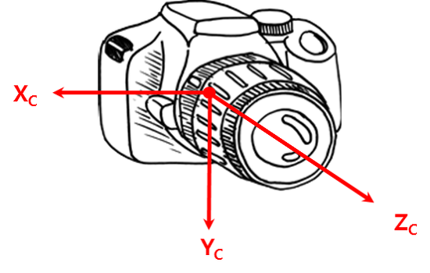
# 카메라 좌표계 (Camera Coordinate System)
월드 좌표계가 우리가 살고 있는 공간의 한 지점을 기준으로 한 좌표계라면 카메라 좌표계는 카메라를 기준으로 한 좌표계입니다. 카메라 좌표계는 아래 그림과 같이 카메라의 초점(렌즈의 중심)을 원점, 카메라의 정면 광학축 방향을 Z축, 카메라 아래쪽 방향을 Y축, 오른쪽 방향을 X축으로 잡습니다.
카메라 좌표계의 단위는 물론 월드좌표계와 동일해야 할 것입니다. 즉, 월드 좌표계에서 meter 단위를 사용한다면 카메라 좌표계도 meter 단위를 사용합니다. 이 글에서는 카메라 좌표계를 기준으로 한 점의 좌표는 다음과 같이 아랫첨자 c를 사용한 대문자로 표기합니다.

Slide 7
# 픽셀 좌표계 (Pixel Image Coordinate System)
편의상 픽셀 좌표계라고 썼지만, 보통은 영상좌표계(Image Coordinate System)라고 불립니다. 픽셀 좌표계는 우리가 실제 눈으로 보는 영상에 대한 좌표계
옆에 그림과 같이 이미지의 왼쪽상단(left-top) 모서리를 원점, 오른쪽 방향을 x축 증가방향, 아래쪽 방향을 y축 증가방향으로 합니다. 그리고 픽셀 좌표계의 x축, y축에 의해 결정되는 평면을 이미지 평면 (image plane)이라 부릅니다.
픽셀 좌표계의 단위는 픽셀(pixel)이며, 픽셀 좌표는 다음과 같이 소문자로 표기합니다.

Slide 8
# 정규 좌표계 (Normalized Image Coordinate System)
지금까지 나온 좌표계는 모두 매우 직관적인 좌표계이지만 정규 좌표계는 편의상 도입된 가상의 좌표계입니다.
정규 좌표계를 한마디로 설명하자면 카메라의 내부 파라미터(intrinsic parameter)의 영향을 제거한 이미지 좌표계로 볼 수 있습니다. 또한 정규 좌표계는 좌표계의 단위를 없앤(정규화된) 좌표계이며 카메라 초점과의 거리가 1인 가상의 이미지 평면을 정의하는 좌표계입니다.
좀더 쉽게 생각하자면, 원래의 이미지 평면을 평행이동시켜서 카메라 초점과의 거리가 1인 지점으로 옮겨놓은 이미지 평면을 생각하면 됩니다.
정규 좌표계의 원점은 정규 이미지 평면의 중점(광학축 Zc와의 교점)입니다 (그림 1 참조). 픽셀 좌표계와 원점의 위치가 다름에 주의하기 바랍니다

Slide 9
# 그렇다면 이렇게 굳이 정규 이미지 평면과 정규 좌표계를 도입한 이유는 무엇일까요?
우리가 동일한 장면을 동일한 위치와 동일한 각도에서 찍더라도 사용한 카메라에 따라서 또는 카메라 세팅에 따라서 서로 다른 영상을 얻게 됩니다. 그런데, 이러한 카메라 간의 차이는 어떤 일관된 기하학적인 해석을 하는데 있어서 불필요한 요소일 것입니다. 따라서, 이러한 요소를 제거한 정규화된 이미지 평면에서 공통된 기하학적 특성을 분석하고 이론을 수립하는 것이 보다 효과적이기 때문입니다.

Slide 10
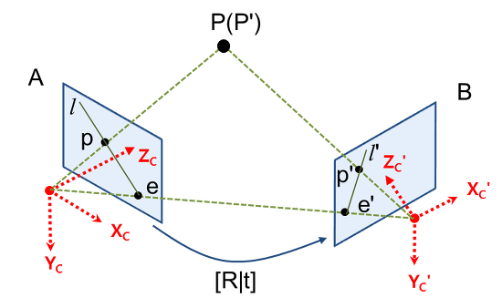
# 참고 자료 : Epipolar Geometry
Epipolar geometry는 스테레오 비전(stereo vision) 즉, 2-view 비전에서의 기하라고 생각하면 됩니다.
즉, Epipolar geometry는 동일한 사물 또는 장면에 대한 영상을 서로 다른 두 지점에서 획득했을 때, 영상 A와 영상 B의 매칭쌍들 사이의 기하학적 관계를 다루는 것입니다.

Slide 11
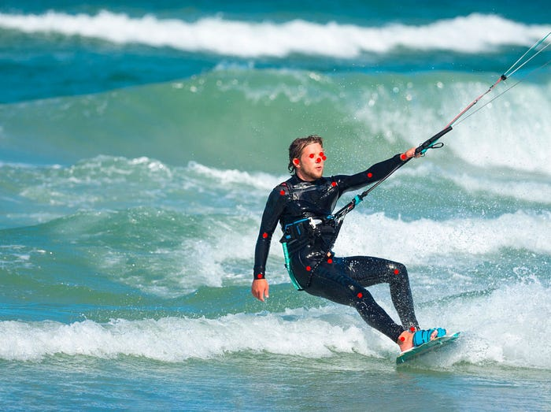
# Human Pose Estimation with Keypoint detection
Pose 는 face landmark 랑 거의 흡사하다.
사실 우리는 이미 2D pose estimation 을 다룬 적이 있습니다. face landmark 와 매우 비슷하지 않나요? 맞습니다. 딥러닝이나 사람의 시각에서도 실제로도 매우 비슷한 애플리케이션입니다. 입력과 출력이 개수만 다를 뿐 상당히 비슷하죠.
하지만 난이도에서 차이가 납니다. face landmark 는 물리적으로 거의 고정되어 있는 (입이 얼굴보다 클 수 없는 걸 생각해 주세요) 반면, human pose 는 팔, 다리가 상대적으로 넓은 범위와 자유도를 갖는다는 것을 고려해야 합니다.

Slide 12
# Human Pose Estimation with Keypoint detection
Pose 는 face landmark 랑 거의 흡사하다.
자유도가 높다는 것은 데이터 분포를 특정하기 어렵다고 표현할 수 있을 것 같습니다. 데이터 분포를 학습하기 어렵다면 당연히 학습에 더 많은 데이터가 필요하고 더 복잡한 모델을 사용해야 한다는 것을 의미합니다.
따라서 상당히 많은 사전 작업이 요구되고 사용하려는 애플리케이션에 따라 접근 방법도 달라집니다.

Slide 13
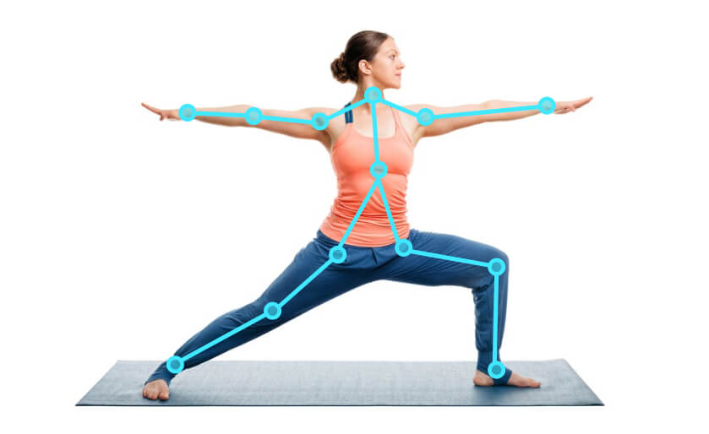
# Human Pose Estimation with Keypoint detection
Keypoint 학습은 2가지 방식이 존재합니다.
Top-down 방식
Bottom-up 방식
Keypoint 정확도가 높음
Detection 의존
이미지에 사람이 많이 존재 하면 느림
대표적인 모델 : HRNet, CPN, Hourglass
정확도가 낮음
No detector
Multi person 환경에서 고속
대표적인 모델 : Openpose, Alphapose

Slide 14
# Human Pose Estimation with Keypoint detection
Keypoint 학습은 2가지 방식이 존재합니다.
Top-down 방법입니다.
모든 사람의 정확한 keypoint 를 찾기 위해 object detection을 사용합니다.
crop 한 이미지 내에서 keypoint 를 찾아내는 방법으로 표현합니다.
detector가 선행되어야 하고 모든 사람마다 알고리즘을 적용해야 하기 때문에 사람이 많이 등장할 때는 느리다는 단점이 있습니다.
Bottom-up 방법입니다.
detector가 없고 keypoint를 먼저 검출합니다. 예를 들어 손목에 해당하는 모든 점들을 검출합니다.
한 사람에 해당하는 keypoint 를 clustering 합니다.
detector 가 없기 때문에 다수의 사람이 영상에 등장하더라도 속도 저하가 크지 않습니다. 반면 top down 방식에 비해 keypoint 검출 범위가 넓어 성능이 떨어진다는 단점이 있습니다.

Slide 15
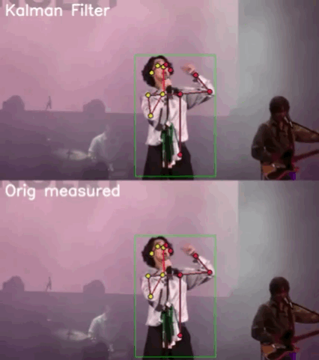
# Human Pose Estimation with Keypoint detection
자유도가 높은 사람의 동작
human pose estimation 은 keypoint 의 localization 문제를 푼다는 점에서 비슷합니다. 하지만 손목, 팔꿈치 등의 joint keypoint 정보는 얼굴의 keypoint 보다 훨씬 다양한 위치와 변화를 보입니다.
이미지에서 볼 수 있듯이 손이 얼굴을 가리는 행위, 모든 keypoint 가 영상에 담기지 않는 등 invisible , occlusions, clothing, lighting change 가 face landmark 에 비해 더 어려운 환경을 만들어 냅니다.
참고 https://github.com/Team-Neighborhood/Kalman-Filter-Image
이미지 개체 추적을 위한 기본 칼만 필터, 노이즈 제거.

Slide 16
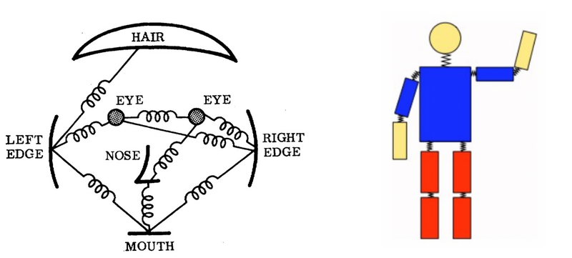
# Human Pose Estimation with Keypoint detection
딥러닝 기반 방법이 적용되기 전에는 다양한 사전 지식이 사용되었습니다. 가장 기본이 되는 아이디어는 "인체는 변형 가능 부분으로 나누어져 있고 각 부분끼리 연결성을 가지고 있다." 는 것입니다.
그림에서 보이는 것처럼 손은 팔, 팔은 몸과 연결되어 있습니다. 손이 다리 옆에 있을 확률이 팔 옆에 있을 확률보다 훨씬 작을 것입니다. 이런 제약 조건을 그림에 보이는 스프링으로 표현했습니다.
3D 환경에서 생각하면 정말 좋은 방법입니다. 하지만 우리가 다루는 데이터는 2D 이미지 데이터이기 때문에 촬영 각도에 따라 충분히 팔이 다리 옆에서 관찰될 수 있습니다.
이 문제를 해결하기 위해 Deformable part models 방법에서는 각 부분(part)들의 complex joint relationshiop의 mixture model로 keypoint를 표현하는 방법을 이용했지만 성능은 사람들의 기대에 미치지 못했습니다.
참고 논문 : https://www.cs.cmu.edu/~deva/papers/pose_pami.pdf

Slide 17
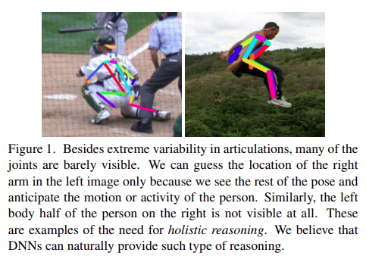
# Human Pose Estimation with Keypoint detection
DeepPose 등장
딥러닝 이전의 전통직 pose estimation 모델은 분명한 한계가 있습니다. deformable parts model 논문에서 언급했듯이 graphical tree model은 같은 이미지에 두 번 연산을 하는 등 연산 효율이 떨어지는 점과 그에 비해서도 부족한 성능이 문제점으로 인식되어 왔습니다.
AlexNet 이후, 다양한 분야에 CNN이 적용되면서 pose estimation 분야에도 CNN을 이용한 방법이 나타나기 시작했습니다. Toshev and Szegedy는 처음으로 딥러닝 기반 keypoint localization 모델을 제안했습니다.
논문 링크 : https://arxiv.org/pdf/1312.4659.pdf

Slide 18
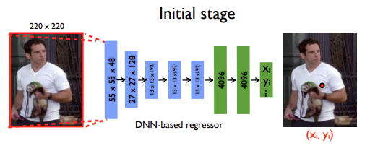
# Human Pose Estimation with Keypoint detection
DeepPose 등장
기존 기술로는 풀기 어려웠던 동작의 다양성, invisible joint 의 문제를 언급하며 딥러닝 기반 추론 방법이 해결책이 될 수 있다는 것을 증명 해냈습니다.

Slide 19
# Human Pose Estimation with Keypoint detection
DeepPose 주요 아이디어
딥 러닝 아키텍처: DeepPose는 인간의 관절 위치를 추정하기 위해 딥 러닝 기술을 사용합니다. Convolutional Neural Network (CNN)을 기반으로 한 신경망 구조를 사용하여 이미지에서 키포인트를 감지합니다.
데이터셋: 키포인트 검출을 위해 라벨이 지정된 대규모의 사람 자세 데이터셋이 필요합니다. DeepPose 연구에서는 자체적으로 구축한 데이터셋을 사용하거나, 기존의 사람 자세 데이터셋을 활용합니다.
학습과 훈련: 딥 러닝 모델을 이용하여 데이터셋을 학습시켜 자세 추정을 수행합니다. 이를 위해 뉴럴 네트워크의 가중치를 데이터를 통해 업데이트하고 최적화하는 과정을 거칩니다.
자세 추정: 학습된 딥 러닝 모델을 사용하여 이미지나 비디오에서 인간의 관절(키포인트) 위치를 감지합니다. 이를 통해 사람의 자세를 추정할 수 있습니다.

Slide 20
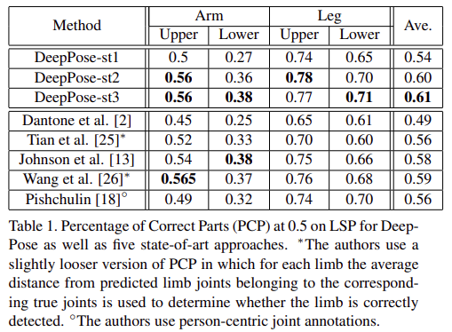
# Human Pose Estimation with Keypoint detection
DeepPose 성능
DeepPose는 매우 혁신적인 시도였던 것에 비해 사실 성능이 압도적으로 높았던 것은 아닙니다.
표에서 볼 수 있듯이 DeepPose가 전반적으로 높은 성능을 나타내고 있긴 하지만 기존 Tree based model인 Wang et al.의 방법에 비해 비약적으로 성능을 상승시켰다고 말하기는 어렵습니다.
DeepPose의 기여는 SOTA에 가까운 성능을 내면서도 딥러닝을 적용한 첫 번째 사례라고 할 수 있겠습니다.

Slide 21
# Human Pose Estimation with Keypoint detection
DeepPose 한계 소개
복잡성과 연산량: DeepPose와 같은 딥 러닝 기반의 자세 추정 모델은 대규모의 신경망을 사용하므로 모델 자체가 상당히 복잡하고 많은 연산량을 필요로 합니다. 이로 인해 실시간 자세 추정에 제약이 생길 수 있습니다.
데이터 양의 요구: 딥 러닝 모델은 대량의 데이터셋으로 훈련되어야 하며, 특히 사람의 자세 추정을 위해서는 다양한 자세와 환경에 대한 데이터가 필요합니다. 데이터 수집과 라벨링에 대한 비용과 시간이 많이 소요될 수 있습니다.
자세의 다양성과 일반성: 사람들의 자세는 매우 다양하며, 상황에 따라 크게 변할 수 있습니다. DeepPose는 훈련 데이터셋에 노출된 자세를 잘 추정하는데는 능숙하지만, 훈련 데이터셋에 없던 자세나 변형된 자세에 대해서는 제대로 작동하지 않을 수 있습니다.

Slide 22
# Human Pose Estimation with Keypoint detection
DeepPose 한계 소개
정확성과 신뢰성: 딥 러닝 모델의 성능은 데이터 품질, 모델 구조, 하이퍼파라미터 등에 영향을 받습니다. 모델이 부정확한 키포인트를 예측할 경우, 자세 추정 결과의 신뢰성에 문제가 발생할 수 있습니다.
데이터 바이어스와 편향: 훈련 데이터셋의 편향이나 데이터의 불균형으로 인해 모델이 특정 자세를 잘 처리하지 못할 수 있습니다. 예를 들어, 특정 인종이나 체형에 대한 키포인트 추정이 덜 정확할 수 있습니다.
실시간 처리의 어려움: 실시간 환경에서 자세 추정은 빠른 처리가 필요합니다. 딥 러닝 모델의 복잡성과 연산량으로 인해 실시간 처리에 어려움을 겪을 수 있습니다.

Slide 23
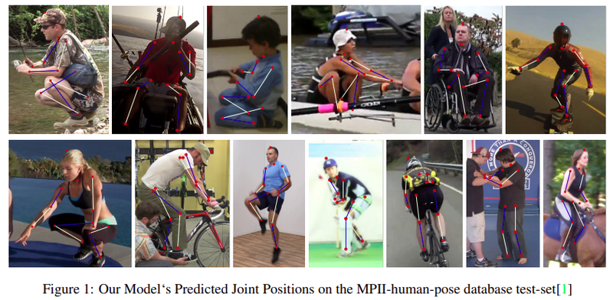
# Human Pose Estimation with Keypoint detection
Efficient Object Localization Using Convolutional Network
DeepPose는 딥러닝을 사용했는데 왜 성능이 비약적으로 상승하지 않았을까요? 이 논문이 해결책을 제시하고 있다고 생각합니다.
Tompson이 제안한 Efficient object localization 방법을 간단하게 소개해 드리려고 합니다.
Efficient object localization은 컴퓨터 비전 분야에서 객체 인식과 검출을 빠르고 효율적으로 수행하기 위한 기술을 의미합니다. 이러한 기술은 딥 러닝 모델의 속도와 정확성을 향상시켜 실시간 환경에서 객체를 효과적으로 탐지하는데 중점을 둡니다.

Slide 24
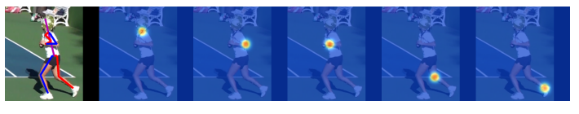
# Human Pose Estimation with Keypoint detection
Efficient Object Localization Using Convolutional Network
이 논문에서는 제안했던 모델도 DeepPose 에 비해 깊어졌지만, 가장 중요한 건 keypoint의 위치를 직접 예측하기보다 keypoint가 존재할 확률 분포를 학습하게 하자는 점입니다.

Slide 25
# Human Pose Estimation with Keypoint detection
human pose (keypoint) 도 사람이 labeling 을 할 수밖에 없는데 사람이 항상 같은 위치의 점을 찍을 수 있을까요?
아니요 !!! 귀 눈 어깨 등 Keypoint 자체는 잘 찍혀 있는데 어색한 경우가 많습니다.
Kalman filter 라고 적힌 동영상에 비해 Orig measured 는 점이 굉장히 떨리고 있다는 사실을 알 수 있습니다.
항상 같은 위치라고 생각하면서 keypoint 를 선택하지만 사실 매 사진마다 수 픽셀씩 차이가 생기고 있습니다. 눈을 찍고 싶다면 눈을 중심으로 "어떤 분포" 의 에러가 더해져서 저장되는 것이죠.

Slide 26
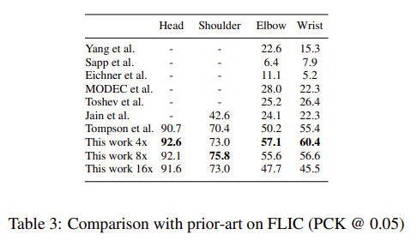
# Human Pose Estimation with Keypoint detection
자연상태에서 일어나는 확률 분포는 가우시안 분포일 가능성이 큽니다. Tompson 은 이런 점에 착안하여 label 을 (x,y) 좌표에서 (x,y) 를 중심으로 하는 heatmap 으로 변환했습니다. 딥러닝 모델은 이 heatmap 을 학습하게 되는 것이죠. "keypoint 가 존재할 확률" 을 학습하게 된 이후로 성능이 비약적으로 향상되는 모습을 볼 수 있습니다.
Toshev가 제안한 DeepPose에 비해 무려 2배가 넘는 수치를 볼 수 있습니다. 머리의 경우 0.9가 넘는 높은 성능을 드디어 가지게 되었습니다.

Slide 27
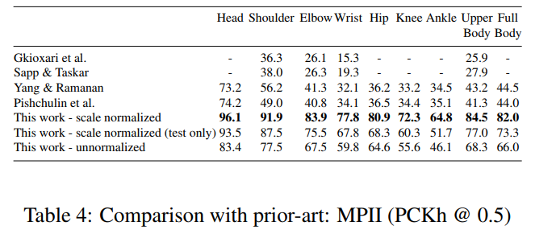
# Human Pose Estimation with Keypoint detection
MPII 데이터는 2014년에 나온 데이터입니다. 기존 FLIC 데이터가 머리, 어깨, 팔꿈치, 손목 수준의 적은 개수의 keypoint를 가지고 있었지만 MPII는 몸의 각 관절 부위 16개의 keypoint를 갖습니다.

Slide 28
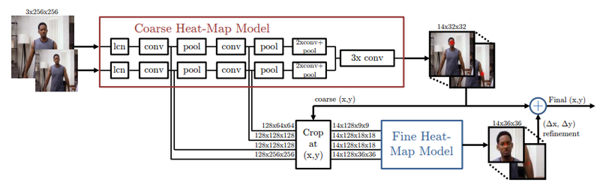
# Human Pose Estimation with Keypoint detection
Tompson이 제안한 방법은 heatmap 학습뿐만이 아닙니다. 모델에서도 개선을 이뤘는데도, 어떤 방법이 있는지 논문에서 확인해 보시길 바랍니다.
https://arxiv.org/pdf/1411.4280.pdf
Tompson이 제안한 모델은 크게 coarse model과 fine model로 나뉘죠. 이 둘 간에는 어떤 관계가 있을까요? 우선 coarse model은 input 바로 다음에 위치해 있기 때문에 여기에서 32x32 heatmap을 대략적으로 추출해 낼 거 같군요. 그 다음으로 multi resolution 입력을 coarse heatmap 기준으로 crop한 뒤 fine model에서 refinement를 수행합니다.
coarse model과 fine model 간에는 weight를 공유합니다. 같은 모델에 속할 뿐만 아니라 목적또한 같기 때문에 빠른 학습이 가능하고 메모리, 저장공간을 효율적으로 사용할 수 있습니다.

Slide 29
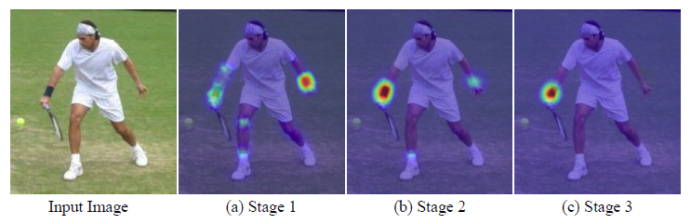
# Human Pose Estimation with Keypoint detection
Convolutional Pose Machines
CVPR 2016에서 발표된 CPM은 completely differentiable한 multi-stage 구조를 제안했습니다. multi stage 방법들은 DeepPose에서부터 지속적으로 사용되어 왔었습니다. 하지만 crop 연산 등 비연속적인 미분 불가능한 stage 단위로 나뉘어져 있었기 때문에 학습 과정을 여러번 반복하는 비효율적인 방법을 사용해 왔습니다.
https://arxiv.org/pdf/1602.00134.pdf

Slide 30
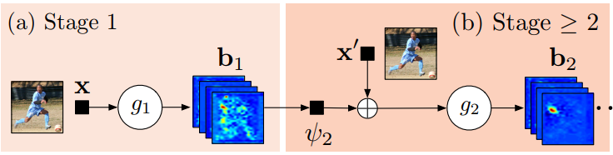
# Human Pose Estimation with Keypoint detection
Convolutional Pose Machines
CPM 은 end-to-end 로 학습할 수 있는 모델을 제안합니다.
Stage 1 은 image feature 를 계산하는 역할
stage 2는 keypoint 를 예측하는 역할을 합니다.
g1과 g2 모두 heatmap 을 출력하게 만들어서 재사용이 가능한 부분은 weight sharing 할 수 있도록 세부 모델을 설계했습니다.

Slide 31
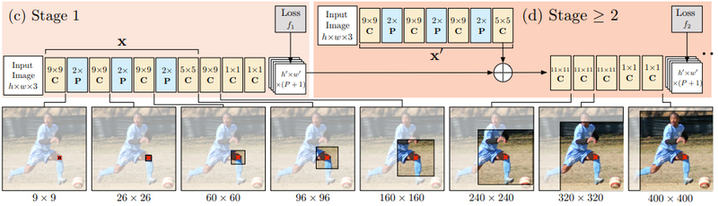
# Human Pose Estimation with Keypoint detection
Convolutional Pose Machines
stage ≥ 2에서 볼 수 있듯이 stage 2 이상부터는 반복적으로 사용할 수 있습니다. 보통은 3개의 스테이지를 사용한다고 합니다. stage 1 구조는 고정이고 stage 2부터는 stage 2 구조를 반복해서 추론합니다. stage 2부터는 입력이 heatmap(image feature)이 되기 때문에 stage 단계를 거칠수록 keypoint가 refinement 되는 효과를 볼 수 있습니다.

Slide 32
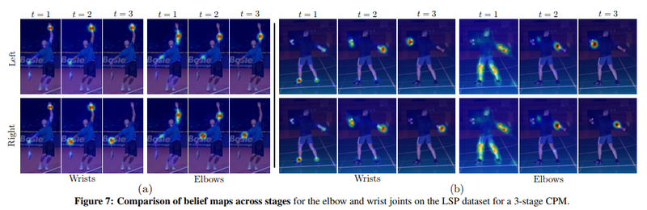
# Human Pose Estimation with Keypoint detection
Convolutional Pose Machines
사실 CPM이 아주 좋은 방법 이라고는 말하기 어렵습니다. Multi-stage 방법을 사용하기 때문에 end-to-end로 학습이 가능하더라도 그대로 학습하는 경우는 높은 성능을 달성하기 어렵습니다. 따라서 stage 단위로 pretraining을 한 후 다시 하나의 모델로 합쳐서 학습을 합니다.논문을 작성하기 위해서라면 충분히 감내할 수 있지만 서비스 측면에서 바라본다면 불편한 요소라고 할 수 있습니다. 이런 문제점들은 후에 제안되는 모델들이 적극적으로 개선하고 있다고 합니다.

Slide 33
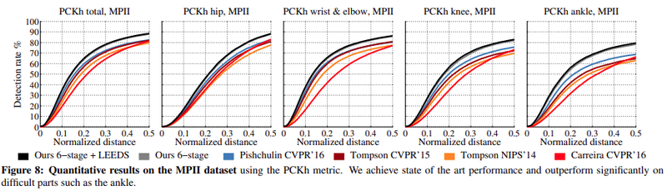
# Human Pose Estimation with Keypoint detection
Convolutional Pose Machines
CPM을 다루는 이유는 성능 때문입니다. receptive field를 넓게 만드는 multi stage refinement 방법이 성능 향상에 크게 기여한 것 같습니다.
주황색 실선이 Tompson 알고리즘입니다. CPM 에서 제안한 검정색, 회색 실선이 detection rate에서 유의미한 차이를 보이고 있는 것을 볼 수 있습니다. MPII 의 PCKh@0.5 에서 87.95% 를 달성했다고 합니다. 당시 2등보다 6.11%p 높은 성능을 보였습니다

Slide 34
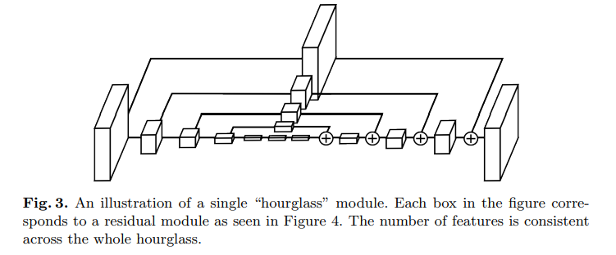
# Human Pose Estimation with Keypoint detection
Stacked Hourglass Network
ECCV16 에서는 DeepPose 이후 랜드마크라고 불릴만한 논문이 제안되었습니다.
“Stacked Hourglass Network” 입니다.
논문 링크 : https://arxiv.org/pdf/1603.06937.pdf
Hourglass
Stacked Hourglass Network의 기본 구조는 모래시계 같은 모양으로 만들어져 있습니다. Conv layer와 pooling으로 이미지(또는 feature)를 인코딩하고 upsampling layer를 통해 feature map의 크기를 키우는 방향으로 decoding 합니다. feature map 크기가 작아졌다 커지는 구조여서 hourglass 라고 표현합니다.

Slide 35
# Human Pose Estimation with Keypoint detection
Stacked Hourglass Network
기존 방법들과의 가장 큰 차이점
feature map upsampling
residual connection
pooling으로 image의 global feature를 찾고 upsampling으로 local feature를 고려하는 아이디어가 hourglass의 핵심 novelty라고 할 수 있습니다.
ResNet은 이미 충분히 학습하셨을 테니, 복습해 보시기 바랍니다.
hourglass의 모델 구조를 보면 U-Net과 비슷해 보입니다. 실제로 비슷하기도 하구요.
Hourglass는 이 간단한 구조를 여러 층으로 쌓아올려서(stacked) huan pose estimation의 성능을 향상시켰습니다.

Slide 36
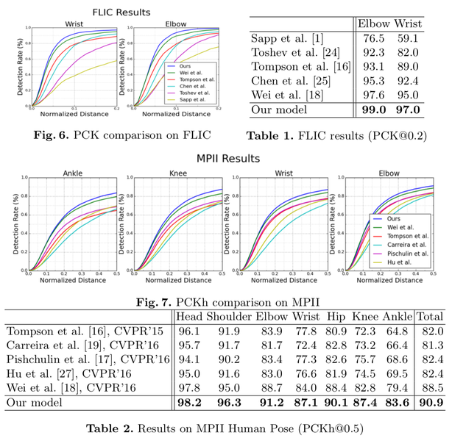
# Human Pose Estimation with Keypoint detection
Stacked Hourglass Network
MPII 에서 처음으로 PCKh@0.5 기준 90%를 넘어서는 성과를 보이게 됩니다. 특유의 간단한 구조와 높은 성능으로 현재까지도 많이 사용되고 있는 구조입니다. human pose 분야에 관심이 있으시다면 한 번 사용해 보시기를 권장해 드립니다.

Slide 37
# Human Pose Estimation with Keypoint detection
SimpleBaseline
앞서 소개해드린 연구들은 딥러닝 기반의 2D human pose estimation 이 어떻게 발전해 왔는지 보여주고 있습니다. (x, y) 를 직접 regression 하는 방법이 heatmap 기반으로 바뀌고 모델의 구조가 바뀌어 가면서 encoder-decoder 가 쌓아져 가는 형태가 완성되었습니다.
결과적으로 MPII 에서 90% 를 넘길 정도로 좋아졌지만 모델의 구조는 다소 복잡해졌습니다. 사실 2020년 최신 논문들에 비하면 크게 복잡한 정도는 아니지만.. 18~19년 당시의 기준입니다.
HPE 의 연구를 쭉 따라오던 당시 Microsoft 인턴 Haiping Wu는 약간 다른 시각을 가져봤습니다.
"기술 자체가 많이 발전했는데 현재의 간단한 모델은 얼마나 성능이 좋을까?”
>> SimpleBaseline 저자는 정말 심플한 간단한 encoder-decoder 구조를 설계합니다.
논문 주소 https://arxiv.org/pdf/1804.06208.pdf

Slide 38
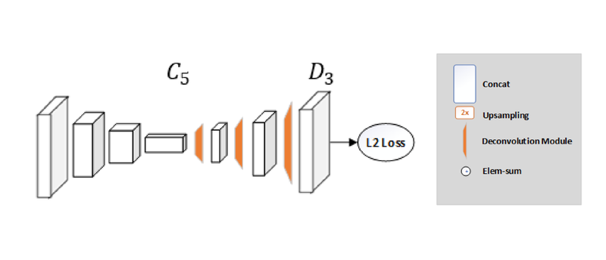
# Human Pose Estimation with Keypoint detection
SimpleBaseline 주요 아이디어 소개
Single-Stage 아키텍처: SimpleBaseline은 Single-Stage 네트워크 아키텍처를 사용하여 사람의 키포인트를 한 번에 추정합니다. 이를 통해 속도를 높이고 더 간단한 구조를 갖추게 됩니다.
Hourglass 네트워크: SimpleBaseline에서는 Hourglass 네트워크를 사용하여 키포인트를 검출합니다. Hourglass는 매우 깊은 네트워크로서 키포인트 검출과 같은 복잡한 작업에 잘 적용되는 구조입니다.
Residual Blocks: Residual block 구조를 사용하여 네트워크를 깊게 만들면서도 훈련의 안정성과 성능을 향상시킵니다.
Skip Connections: Hourglass 네트워크 내에서 Skip connection을 활용하여 키포인트 검출 성능을 개선합니다. 이를 통해 다양한 스케일의 특징을 활용할 수 있습니다.

Slide 39
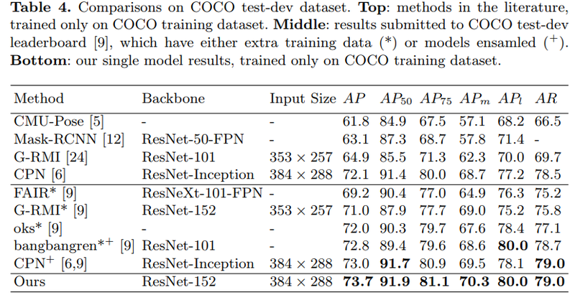
# Human Pose Estimation with Keypoint detection
SimpleBaseline 성능
이 구조로 무려 '73.7%의 AP를 COCO에서 달성합니다. 직전 연도(2017년)의 72.1%의 결과를 뛰어넘는 수치입니다. 인턴 성과로 ECCV'18에 출판되는 위엄을 보여주게 됩니다.

Slide 40
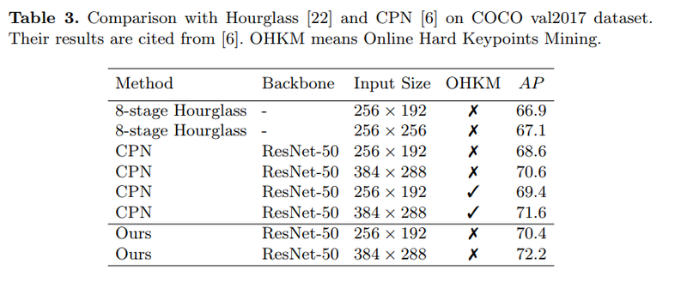
# Human Pose Estimation with Keypoint detection
SimpleBaseline 성능
직전 방법인 hourglass 와 직접 비교해 보면, 아래와 같은 결과가 나온다고 합니다.
resnet50만 사용한 간단한 구조가 hourglass와 같은 SOTA(state-of-the-art)를 이겼다는 것에 큰 놀라움을 선사한 논문이라고 생각됩니다.
참고로 CPN 은 이전에 소개한 Convolution Pose Machine이 아닌 Cascaded Pyramid Network라는 모델입니다. 자세히 소개 드리지는 않지만 skip connection이 stage 사이에 연결되어 있다는 정도로 이해하고 넘어가시면 좋을 거 같습니다.
SimpleBaseline은 구조가 간단하기 때문에 다뤄보기 좋을 것 같습니다.

Slide 41
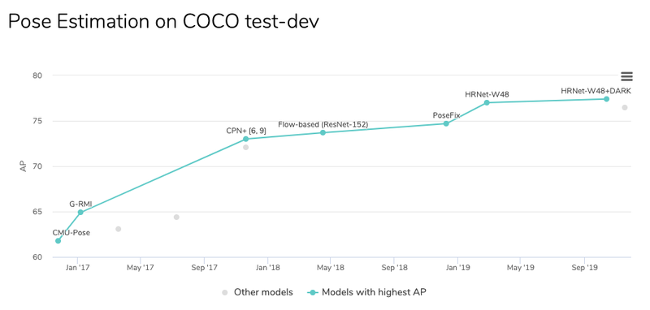
# Human Pose Estimation with Keypoint detection
Deep High-Resolution Network(HRNet)
HRNet은 개발된 이후 현재까지도 SOTA에 가까운 성능을 보일 정도로 성능이 좋은 알고리즘입니다. Simplebaseline의 1저자가 참여해 연구한 모델이기 때문에 Simplebaseline과 같은 철학을 공유합니다.
Stacked hourglass, Casecaded pyramid network 등은 multi-stage 구조로 이루어져 있어서 학습 & 추론 속도가 느리다는 큰 단점이 있습니다.(대신 하이퍼파라미터를 최적화할 경우 1-stage 방법보다 성능이 좋습니다.) 반면 Simplebaseline 과 HRNet은 간단함을 추구하는 만큼 1-stage 를 고수합니다. 덕분에 구조도 간결해지고 사용하기도 쉽습니다.

Slide 42
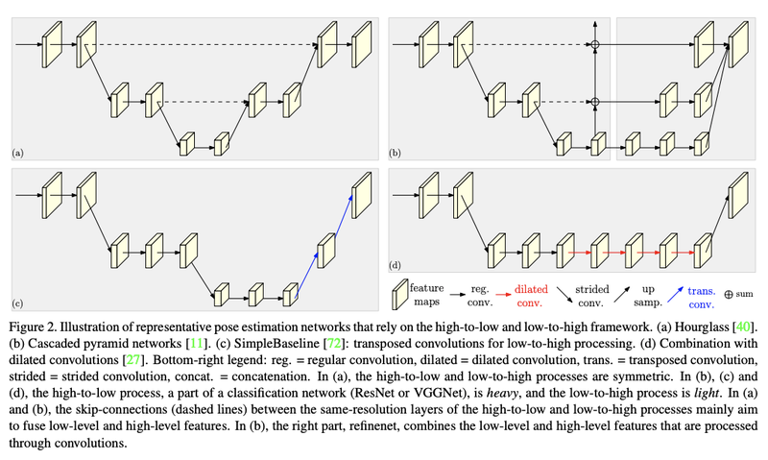
# Human Pose Estimation with Keypoint detection
Deep High-Resolution Network(HRNet)
1-stage에서 어떻게 모델을 변화 시켰을까요? 기존 알고리즘들을 먼저 살펴보겠습니다.
(a) : Hourglass (b) : CPN(cascaded pyramid networks) (c) : SimpleBaseline - transposed conv (d) : SimpleBaseline - dilated conv
를 나타냅니다.

Slide 43
# Human Pose Estimation with Keypoint detection
Deep High-Resolution Network(HRNet)
※ 여기서 잠깐!! SimpleBaseline이 가지는 특징과 다른 알고리즘과의 공통점 및 차이점을 정리해 볼까요?
먼저 공통점은 SilpleBaseline과 hourglass 모두 high resolution → low resolution인 encoder와 low → high인 decoder 구조로 이루어져있다는 점입니다.
하지만 Hourglass의 경우는 encoder와 decoder의 비율이 거의 비슷하게 대칭적인 반면 SimpleBaseline의 경우는 encoder가 무겁고 decoder는 가벼운 모델을 사용한다는 점입니다. resnet50 등 backbone 사용을 하기 때문입니다. 그리고 (a), (b)는 skip connection이 있지만 (c)는 skip connection이 없습니다.

Slide 44
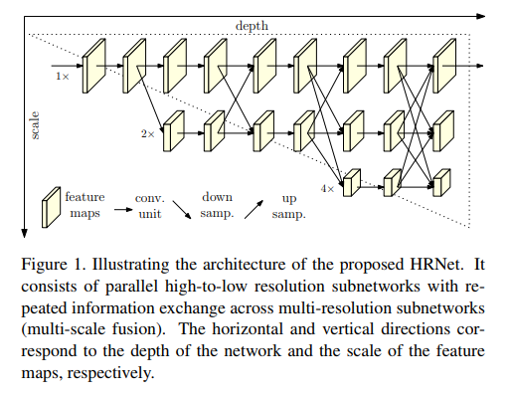
# Human Pose Estimation with Keypoint detection
Deep High-Resolution Network(HRNet)
HRNet 저자도 앞의 질문들에 대해 고민을 했습니다. high → low → high 의 구조에서 high resolution 정보(representation)을 유지할 수 있는 모델을 어떻게 만들 수 있을까?
고민의 결과, down sample layer를 만들고 작아진 layer feautre 정보를 다시 up sampling해서 원본 해상도 크기에 적용하는 모델을 제안했습니다.
1-stage로 동작하기 때문에 전체 flow를 보면 엄청 간단합니다.
우리가 앞에서 다뤘던 CPM이나 Hourglass는 중간 단계에서의 heatmap supervision이 학습과정에 꼭 필요했는데 HRNet 은 필요가 없습니다!!
구현도 Simplebaseline의 backbone인 Resnet을 HRNet으로 교체만 해주면 되기 때문에 사용하기도 굉장히 편리합니다

Slide 45
# Human Pose Estimation with Keypoint detection
Deep High-Resolution Network(HRNet) 주요 아이디어 소개
High-Resolution 네트워크: HRNet은 다양한 해상도의 특징 맵을 동시에 유지하는 네트워크로서, 고해상도(high-resolution) 정보를 보존하는 기술을 활용합니다. 이를 통해 높은 해상도의 공간 정보를 유지하면서도 더 넓은 영역의 특징을 포착할 수 있습니다.
Dual Pathway 구조: HRNet은 두 가지 서로 다른 경로(dual pathway)를 통해 특징을 추출합니다. Low-resolution pathway와 high-resolution pathway로 특징을 추출하고, 이들을 결합하여 높은 해상도와 넓은 시야를 동시에 활용합니다.
단계별 합성 모듈: HRNet은 단계별 합성 모듈(stage-wise fusion module)을 사용하여 다양한 단계에서 경로를 결합합니다. 이 모듈을 통해 다양한 스케일의 정보를 효과적으로 융합하여 자세 추정 정확성을 향상시킵니다.
미세 조정과 최적화: HRNet은 미세 조정(fine-tuning)과 최적화를 통해 더 높은 정확성과 효율성을 달성합니다. 또한, HRNet은 다양한 사전 훈련된 모델과 네트워크 구조를 활용하여 다양한 응용 분야에 적용될 수 있습니다.
HRNet은 키포인트 검출, 객체 검출, 세분화(segmentation) 등 다양한 컴퓨터 비전 작업에 적용되며, 특히 키포인트 검출에서 높은 성능을 보여줍니다. 또한, HRNet은 다양한 해상도와 다양한 크기의 객체를 효과적으로 다룰 수 있는 능력으로 많은 관심을 받고 있습니다.

Slide 46
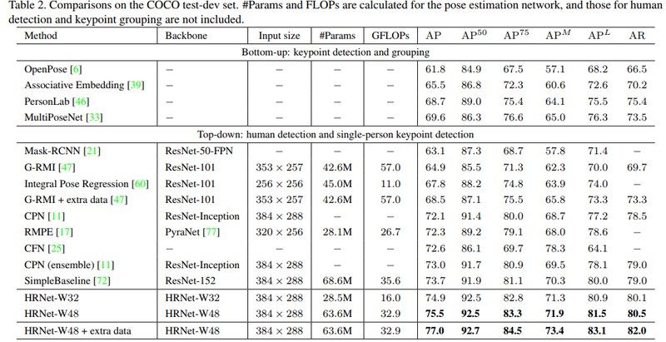
# Human Pose Estimation with Keypoint detection
Deep High-Resolution Network(HRNet) 결과
결과를 살펴보면, 앞에서 다뤘던 Simplebaseline 이 보입니다.
잠깐 언급된 CPN 도 보입니다. AP 성능을 보면 HRNet 이 4% 에 가까운 비약적인 성능 향상을 이뤄냈습니다.
비교적 학습이 간단하면서 성능까지 좋은 모델이어서 현재도 많이 사용되고 있습니다.
특히 원저자의 PyTorch 코드가 매우 깔끔하게 구현되어 있고 재생산성이 높아 사용하기 좋습니다.
코드 주소 : https://github.com/leoxiaobin/deep-high-resolution-net.pytorch

Slide 47
코드로 이해하는
Pose estimation

Slide 48
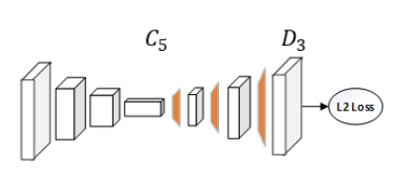
# SimpleBaseline 코드를 이해 해보겠습니다.
구조 파악
그림을 통해 encoder → conv layers, detector → deconv module + upsampling으로 이루어져 있다는 것을 알 수 있지만, conv layer가 정확히 어떻게 이루어져 있는지, deconv module 은 구성이 어떻게 되어 있는지, deconv module 이 그림처럼 3개일지는 논문을 정확하게 읽어봐야 알 수 있습니다.
논문 주소 : https://arxiv.org/pdf/1804.06208.pdf

Slide 49
# SimpleBaseline 코드를 이해 해보겠습니다.
Pytorch code 읽기
사실 논문도 모든 디테일을 설명해 주지 않습니다. 하지만 인공지능 분야의 최대 장점은 저자의 공식 코드가 제공된다는 점이라고 할 수 있습니다. 마침 simplebaseline의 저자도 논문에서 코드 repo의 위치를 언급했습니다.
깃허브 주소 : https://github.com/Microsoft/human-pose-estimation.pytorch
2018년 이후 PyTorch 의 급격한 성장으로 절반 이상의 오픈소스가 파이토치로 공개되고 있습니다.

Slide 50
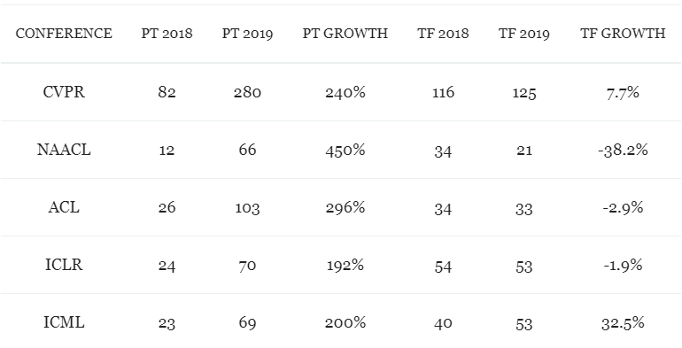
# SimpleBaseline 코드를 이해 해보겠습니다.
Pytorch code 읽기
[주요 컨퍼런스의 PyTorch 성장률과 tensorflow 성장률. 사실 연구분야에서는 PyTorch가 압도적으로 많이 사용되고 있습니다.]

Slide 51
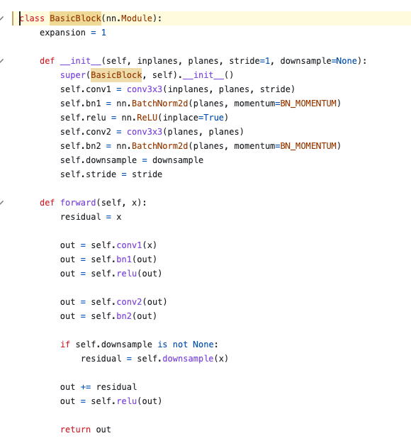
# 모델 구조
https://github.com/microsoft/human-pose-estimation.pytorch/blob/master/lib/models/pose_resnet.py#L29
BasicBlock이라는 클래스가 보이는군요.
- keras.models로 model을 선언하는 것과 비슷합니다.
참고로 pytorch model에서는 사용된 layer를 forward 함수를 통해 computational graph를 그려줍니다.

Slide 52
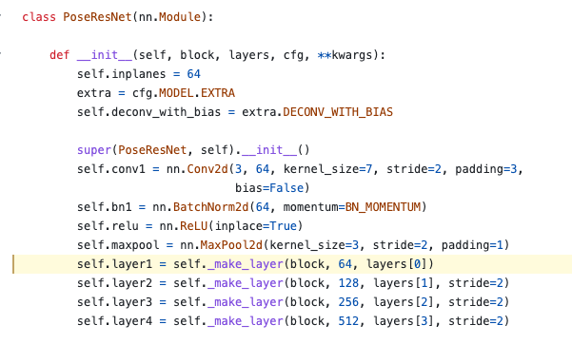
# 모델 구조
https://github.com/microsoft/human-pose-estimation.pytorch/blob/master/lib/models/pose_resnet.py#L29
어딘가 많이 본 구조 아닌가요? >> residual block 사용했습니다.
Pose 메인 model을 살펴보니 4개의 residual block을 이용합니다. 완전 resnet과 동일

Slide 53
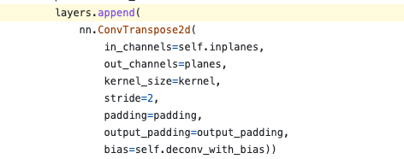
# 모델 구조
https://github.com/microsoft/human-pose-estimation.pytorch/blob/master/lib/models/pose_resnet.py#L29
forward 함수를 보면 흐름을 쉽게 알 수 있습니다.
resnet을 통과한 후 deconv_layers와 final_layer를 차례로 통과합니다.
deconv layer 를 찾아보니
https://github.com/microsoft/human-pose-estimation.pytorch/blob/master/lib/models/pose_resnet.py#L219
transpose conv와 bn, relu로 이루어져 있는 것을 확인했습니다.

Slide 54
# 모델 구조
https://github.com/microsoft/human-pose-estimation.pytorch/blob/master/lib/models/pose_resnet.py#L29
deconv layer 를 찾아보니
https://github.com/microsoft/human-pose-estimation.pytorch/blob/master/lib/models/pose_resnet.py#L219
transpose conv와 bn, relu로 이루어져 있는 것을 확인했습니다.
그러면 세부 파라미터는 어디에 ?
EXTRA 가 자주 등장하는 것을 볼 때, 어떤 configuration 파일이 있을 것으로 짐작해 볼 수 있겠네요. repo 내에서 검색해 보면 파라미터 관련 정보를 담고 있는 아래 파일을 찾을 수 있습니다.
https://github.com/microsoft/human-pose-estimation.pytorch/blob/master/experiments/coco/resnet50/256x192_d256x3_adam_lr1e-3.yaml#L23

Slide 55
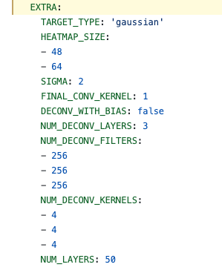
# 모델 구조
https://github.com/microsoft/human-pose-estimation.pytorch/blob/master/lib/models/pose_resnet.py#L29
transpose conv와 bn, relu로 이루어져 있는 것을 확인했습니다.
그러면 세부 파라미터는 어디에 ?
deconv layer 의 파라미터가 아주 상세히 적혀있네요!
이렇게 simplebaseline 의 모델을 상세하게 파악해 볼 수 있었습니다.
파이토치 코드는 직관적으로 표현되어 있기 때문에 지금처럼 빠르게 파악할 수 있는 장점이 있습니다.

Slide 56
Segmentation

Slide 57
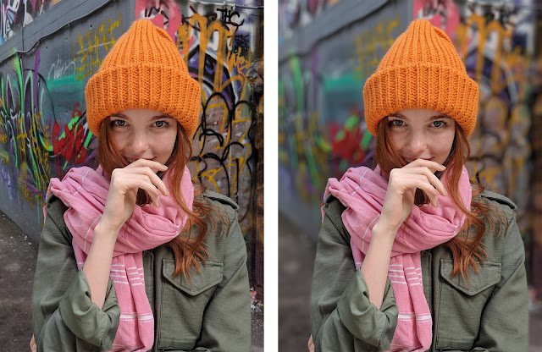
# Segmentation란?
Segmentation의 사전적 의미는 '분할'입니다. 그동안 image classification, object detection 모델 등에 대해 배웠습니다. 어떤 object의 종류를 분류하거나 존재와 위치를 detect했었습니다.
Segmentation은 이미지의 pixel 수준에서 각 영역이 어떤 의미를 갖는지 분리하는 방법입니다.
왼쪽은 일반 사진임을 알 수 있고 오른쪽은 portrait mode입니다. 왜냐하면 인물 외의 배경이 흐릿하게 나왔기 때문입니다.
여기서 딥러닝 기반의 Segmentation의 기술이 쓰였습니다. '사람'의 영역과 '배경' 영역을 분리하여 배경을 흐리게 처리하는 기술이 쓰였습니다.

Slide 58
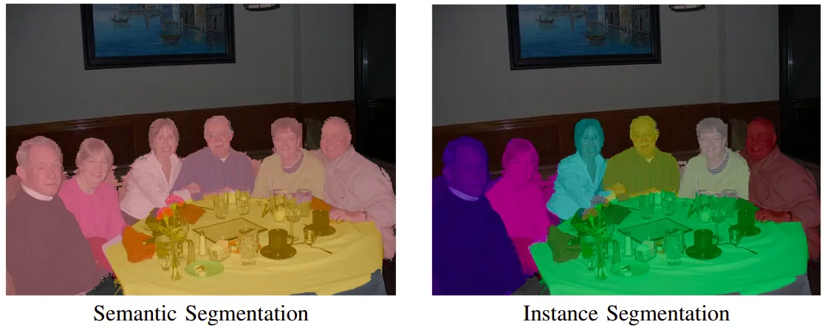
# Segmentation 종류
Segmentation 모델은 다양한 분야에서 활용됩니다. 이미지 내의 영역 분리가 필요한 분야에서 많이 사용되고 있습니다.(ex. 병원, 자율주행 카메라 등)
이때 이미지 내에서 영역을 분리하는 접근 방식은 크게 두 가지 방식이 있습니다.

Slide 59
# Segmentation 종류
두 이미지를 비교해보면 어떤 차이가 있나요?
Semantic Segmentation은 한 이미지 내에 어떤 object도 존재하지 않습니다. 여기서는 2개의 class의 위치를 인식(localization)했고 판별(classification)하는 접근법을 보여줍니다.
Instance Segmentation은 비슷하게 생겼긴 하지만, Multi objects가 존재합니다. 심지어 같은 사람 object인데도 따로 구분을 해주고 있습니다. 이것은 각 object의 위치를 정확히 식별하는 객체 인식(object detection)의 접근법을 보여줍니다.

Slide 60
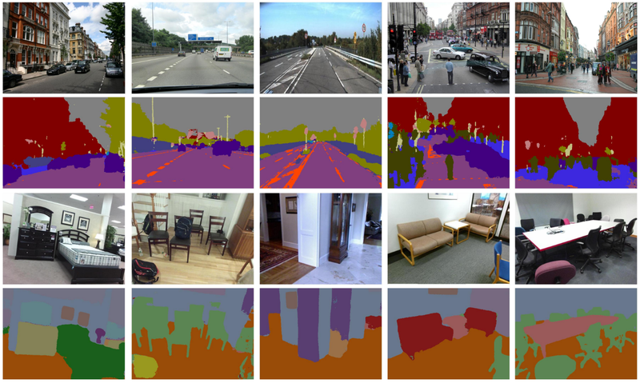
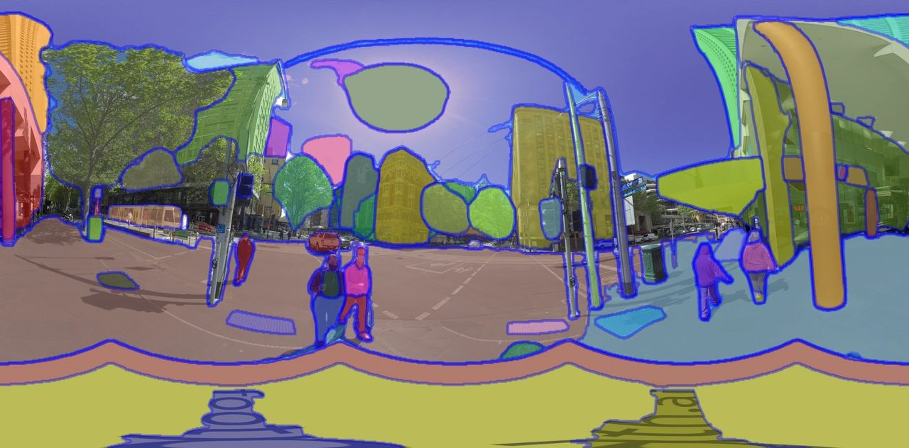
# Semantic Segmentation
- 아래의 사진은 Semantic Segmentation 활용 예시

Slide 61
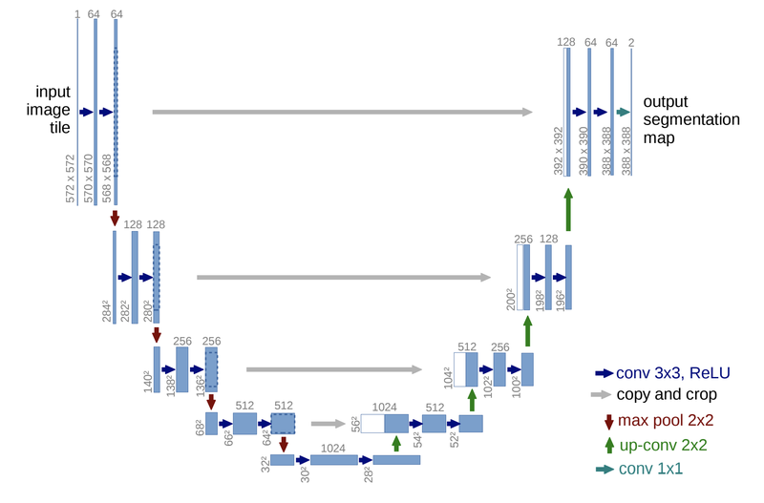
# Semantic Segmentation
Semantic Segmentation 대표적인 모델 U-Net
모델 구조는 Semantic Segmentation의 대표적 모델 U-Net의 구조입니다. 527x527 size인 input image가 들어가고 출력으로 338x338 size의 2 classes를 가진 Segmentation map이 출력됩니다.
2개의 class는 가장 마지막 layer의 channel 수가 2라는 점에서 확인할 수 있습니다.
이때 2가지 class를 문제에 따라 다르게 정의하면 semantic segmentation map을 얻을 수 있습니다. 인물 모드면 '사람'과 '배경'을 세포 사진에서는 '암 세포'와 '암 세포가 아닌 영역'을 구분합니다.
이전에 봤던 classification과 object detection보다 확실히 더 큰 출력값입니다. 그 이유는 segmentation을 위해 이미지의 각 pixel에 해당하는 영역의 class별 정보가 필요하기 때문입니다.
논문 주소 : https://arxiv.org/pdf/1505.04597.pdf

Slide 62
# Instance Segmentation
Instance Segmentation은 같은 class 내에서도 각 개체(instance)를 분리하여 Segmentation을 수행합니다.
위에서 언급한 Semantic Segmentation보다 더 어려운 과제입니다. 이때는 object detection 모델로 각 object를 구분하고 이후에 각 object 별로 Semantic Segmentation을 수행하면 Instance Segmentation을 할 수 있습니다.
이 방식 중 대표적인 것이 Mask R-CNN입니다. 2017년에 발표되었고, 2-stage-Object Detection의 가장 대표적인 Faster R-CNN을 계승했습니다.
Faster-R-CNN의 아이디어인 Region of Interest Pooling Layer(RoIPool) 개념을 개선하여 정확한 Segmentation에 유리하게 한 1) RoIAlign, 그리고 2) 클래스별 마스크 분리라는 단순한 두 가지 아이디어를 썼습니다.
class 별 Object Detection과 Semantic Segmentation을 사실상 하나의 Task로 엮어낸 것으로 평가받는 중요한 모델

Slide 63
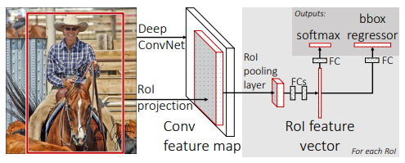
# Instance Segmentation
Instance Segmentation – Mask R-CNN 소개
논문 주소 : https://arxiv.org/abs/1703.06870
Faster-R-CNN 계열에서 사용하는 RoIPool 개념과 그 한계점을 알아보겠습니다.
옆에 이미지의 RoIPool layer는 다양한 RoI 영역을 Pooling을 통해 동일한 크기의 feature map으로 추출하는 layer입니다.
이후 고정 사이즈의 feature map을 바탕으로 bounding box와 object의 class를 찾아냅니다.
이 구성은 object 영역의 정확한 마스킹을 필요로 하는 Segmentation에서 문제가 발생합니다!

Slide 64
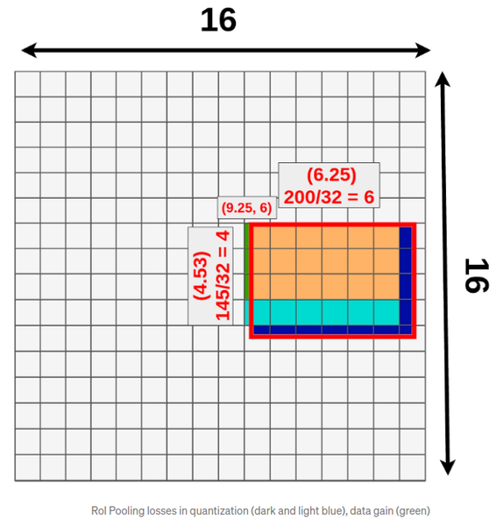
# Instance Segmentation
Instance Segmentation – Mask R-CNN 소개
논문 주소 : https://arxiv.org/abs/1703.06870
RoIPool 과정에서 Quantization이 필요하다는 점입니다. 도대체 그게 무슨 말일까요?
그림은 16x16으로 분할습니다. RoI 크기는 다양한데 모든 영역의 가로/세로 pixel 크기가 16 배수인 것은 아닙니다.
만약 위처럼 200x145 pixel인 RoI 영역을 16x16의 영역 위에 끼워 맞추다 보면, 어쩔 수 없이 영역 밖에 포함되거나 버려지는 영역이 생깁니다.
이는 정보 손실과 왜곡을 야기합니다.

Slide 65
# Instance Segmentation
Instance Segmentation – Mask R-CNN 소개
논문 주소 : https://arxiv.org/abs/1703.06870
그림에서, 가로 200, 세로 145의 RoI 영역에 대해 3X3의 RoIPool 을 적용했을 때, 정보를 잃어버리게 되는 영역의 색깔과, 불필요하게 포함되는 영역의 색깔은 각각 어떤 색인가요?
정답 : 3X3 RoI Pooling은 가로/세로 각각 3의 배수만큼의 영역만큼만 적용된다. 따라서 가로 6, 세로 3칸만큼만 적용이 가능하므로 진한파랑, 연한파랑색 영역은 정보를 잃어버리게 된다. 또 녹색 영역이 불필요하게 포함된다.

Slide 66
# Instance Segmentation
정리 !!!!
Mask R-CNN은 Faster R-CNN에서 특성 추출방식을 "RoIAlign" 방식으로 개선을 하고 세그멘테이션을 더한 방식입니다.
Mask-R-CNN의 RoIAlign은 Quantization하지 않고도 RoI를 처리할 고정 사이즈의 Feature map을 생성할 수 있게 아이디어를 제공합니다.
아이디어의 핵심은, RoI 영역을 pooling layer의 크기에 맞추어 등분한 후, RoIPool을 했을 때의 quantization 영역 중 가까운 것들과의 bilinear interpolation 계산을 통해 생성해야 할 Feature Map을 계산해 낸다는 점입니다.

Slide 67
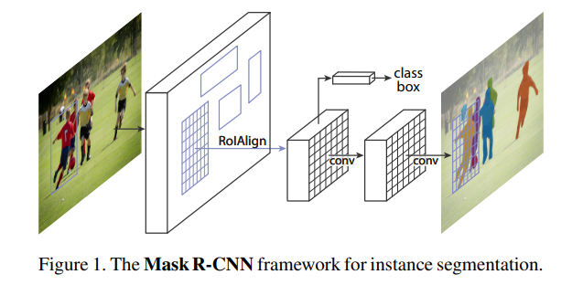
# Instance Segmentation
정리 !!!!
위 사진의 Faster R-CNN과 비교한 구조도를 보면 U-Net처럼 feature map의 크기를 키워 mask를 생성해 냅니다. 그 mask를 통해 instance에 해당하는 영역, instance map을 추론합니다.
Mask R-CNN은 class에 따른 Mask를 예측할 때, 여러 가지 task를 한 model로 학습하여 object detection의 성능을 높입니다.

Slide 68
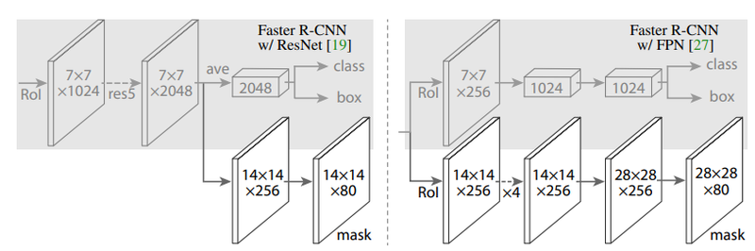
# Instance Segmentation
정리 !!!!
Bounding box regression을 하는 Bbox head와 마스크를 예측하는 Mask Head의 두 갈래로 나뉘어집니다.
Mask map의 경우 Semantic Segmentation과 달리 상대적으로 작은 28x28의 feature map 크기를 갖습니다.
RoIAlign을 통해 줄어든 feature에서 mask를 예측하기 때문에 사용하려는 목적에 따라서 정확한 mask를 얻으려는 경우에는 부적합하다는 단점이 있습니다.

Slide 69
Segmentation
대표적인 모델 소개

Slide 70
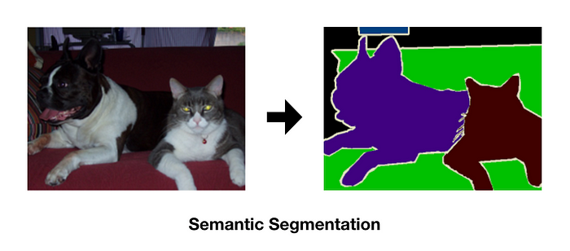
# FCN(Fully Convolution Network)
논문 링크 : https://arxiv.org/abs/1411.4038
Semantic Segmentation 문제를 위해 제안된 딥러닝 모델이다.
FCN은 Semantic Segmentation 모델을 위해 기존에 이미지 분류에서 우수한 성능을 보인 CNN 기반 모델(AlexNet, VGG16, GoogLeNet)을 목적에 맞춰 변형시킨 것이다.

Slide 71
# FCN(Fully Convolution Network)
이러한 [Image classification model] to [Semantic segmentation model]은 크게 다음의 세 과정으로 표현할 수 있다
Convolutionalization
Deconvolution (Upsampling)
Skip architecture
이번 리뷰의 핵심은 각 과정에 대한 방법과 의미를 이해하는 것이다.

Slide 72
# FCN(Fully Convolution Network)
Convolutionalization
Image classification 모델들은 기본적으로 내부 구조와 관계없이 모델의 근본적인 목표를 위해 출력층이 Fully-connected(이하 fc) layer로 구성되어 있다.
이러한 구성은 네트워크의 입력층에서 중간부분까지 ConvNet을 이용하여 영상의 특징들을 추출하고 해당 특징들을 출력층 부분에서 fc를 이용해 이미지를 분류하기 위함이다.
그런데, Semantic Segmentation 관점에서는 fc layer가 갖는 한계점이 있다.

Slide 73
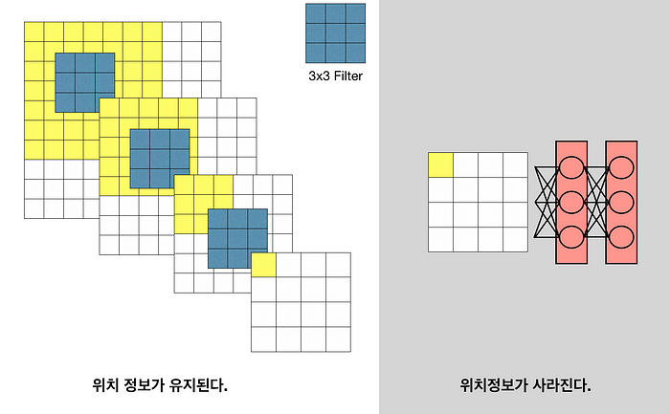
# FCN(Fully Convolution Network)
Semantic Segmentation 관점에서는 fc layer가 갖는 한계점
이미지의 위치 정보가 사라진다.

Slide 74
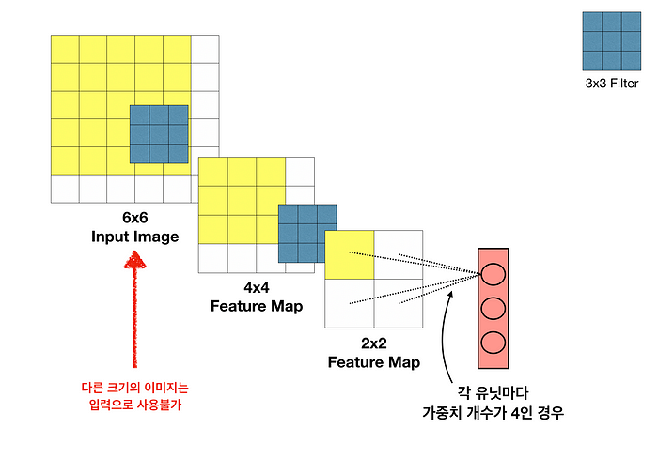
# FCN(Fully Convolution Network)
Semantic Segmentation 관점에서는 fc layer가 갖는 한계점
2. 입력 이미지 크기가 고정된다.

Slide 75
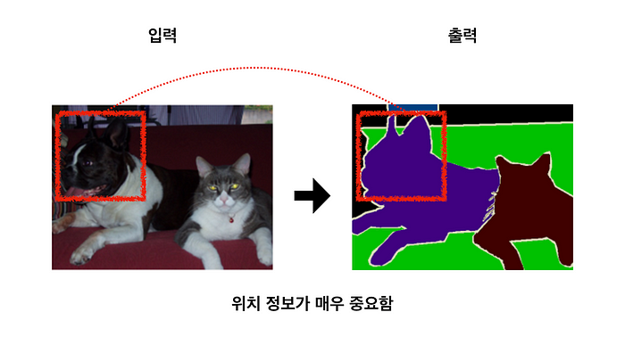
# FCN(Fully Convolution Network)
Segmentation의 목적은 원본 이미지의 각 픽셀에 대해 클래스를 구분하고 인스턴스 및 배경을 분할하는 것으로 위치 정보가 매우 중요하다.

Slide 76
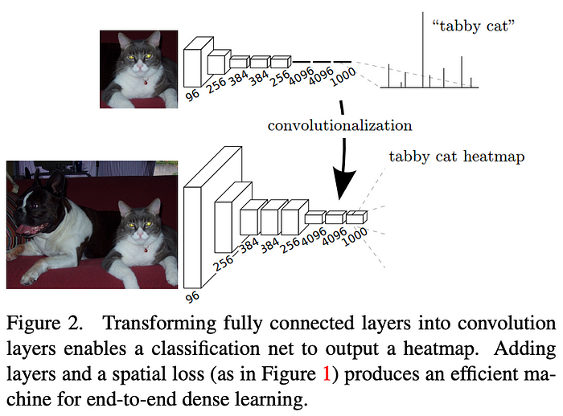
# FCN(Fully Convolution Network)
Segmentation의 목적은 원본 이미지의 각 픽셀에 대해 클래스를 구분하고 인스턴스 및 배경을 분할하는 것으로 위치 정보가 매우 중요하다.
이러한 fc-layer의 한계를 보완하기 위해 모든 fc-layer를 Conv-layer로 대체하는 방법을 택하였다.

Slide 77
# FCN(Fully Convolution Network)
Deconvolution
Coarse map 에서 Dense map 을 얻는 몇 가지 방법이 존재
Interpolation
Deconvolution
Unpooling
Shift and stitch
물론 Pooling을 사용하지 않거나, Pooling의 stride를 줄임으로써 Feature map의 크기가 작아지는 것을 처음부터 피할 수도 있다.
그러나, 이 경우 필터가 더 세밀한 부분을 볼 수는 있지만 Receptive Field가 줄어들어 이미지의 컨텍스트를 놓치게 된다.
또한, Pooling의 중요한 역할 중 하나는 특징맵의 크기를 줄임으로써 학습 파라미터의 수를 감소시키는 것인데, 이러한 과정이 사라지면 파라미터의 수가 급격히 증가하고 이로인해 더 많은 학습시간을 요구하게 된다.
따라서, Coarse Feature map을 Dense map으로 Upsampling하는 방법을 고려해야 한다.

Slide 78
# Dense map 용어 소개
컴퓨터 비전 분야에서 주로 사용되는 용어로, 객체의 밀도나 특징을 공간적으로 밀집하게 표현하는 맵을 말합니다. Dense map은 이미지와 동일한 크기의 2D 맵으로서, 각 픽셀 위치에 해당하는 값이 특정 정보의 밀도나 특징을 나타냅니다.
일반적으로, Dense map은 다음과 같은 방법으로 생성됩니다
밀도 맵 (Density Map): 객체의 위치를 감지하거나 추정하기 위해 주로 사용되는 방법 중 하나입니다. 객체가 존재하는 영역에 높은 값을 갖는 맵으로, 객체의 중심을 중심으로 점진적으로 낮은 값을 갖는다는 특징이 있습니다. 키포인트 검출, 사람 검출, 차량 검출 등 다양한 객체 검출 작업에서 활용됩니다.
히트맵 (Heatmap): 주로 객체의 위치나 활성화를 표현하는데 사용되는 맵으로, 객체가 존재하는 위치에 높은 값을 가지며 주변으로 갈수록 값이 감소하는 형태를 갖습니다. 객체 탐지, 세분화, 키포인트 검출 등에 활용됩니다.
광도 맵 (Illumination Map): 주로 조명 조건이나 환경 변화를 반영하는데 사용됩니다. 특정 영역이 빛나는 정도를 나타내는 밀도 맵으로 활용될 수 있습니다.

Slide 79
# FCN(Fully Convolution Network)
Bilinear Interpolation
2차원 픽셀 그리드에서 사용되며, 주로 이미지나 텍스처를 다른 크기로 변경하거나 회전, 이동 등의 변환을 적용할 때 사용됩니다.
10x10 이미지를 320x320 이미지로 확대하려면 어떻게 해야할까?
대표적인 방법이 바로 Bilinear interpolation이다. Bilinear interpolation을 이해하기 위해서는 Linear interpolation을 우선적으로 이해할 필요가 있다.

Slide 80
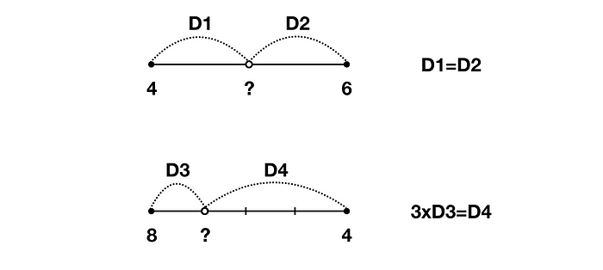
# FCN(Fully Convolution Network)
Bilinear Interpolation
다음의 두 값을 예측해 보자.
위의 값은 5, 아래 값은 7 임을 어렵지 않게 예측할 수 있다. 이 처럼 두 지점 사이의 값을 추정할 때 직관적으로 사용하는 방법이 Linear interpolation이다.

Slide 81

# FCN(Fully Convolution Network)
Bilinear Interpolation
추정 방식은 다음과 같이 식으로 표현할 수 있다.
식을 앞의 예제에 대입하면 다음과 같이 추정값을 쉽게 구할 수 있다.

Slide 82


# FCN(Fully Convolution Network)
Bilinear Interpolation
Bilinear interpolation은 이러한 1차원의 Linear interpolation을 2차원으로 확장한 것이다.

Slide 83

# FCN(Fully Convolution Network)
Bilinear Interpolation
우리는 다음과 같은 Feature map의 빈 영역을 추정할 수 있다.

Slide 84

# FCN(Fully Convolution Network)
Backwards convolution
Dense prediction을 위한 Upsampling 방법에는 Bilinear interpolation처럼 정해진 방법만 있는 것은 아니다. 즉, Up-sampling도 학습이 가능하다.
Stride가 2이상인 Convolution 연산의 경우 입력 이미지에 대해 크기가 줄어든 특징맵을 출력한다. 이것은 Down-sampling에 해당한다.

Slide 85

# FCN(Fully Convolution Network)
Backwards convolution
Convolution 연산을 반대로 할 경우 자연스럽게 Up-sampling 효과를 볼 수 있다. 또한, 이 때 사용하는 Filter의 가중치 값은 학습 파라미터에 해당한다.

Slide 86

# FCN(Fully Convolution Network)
FCNs에서는 Bilinear interpolation과 Backwards convolution 두 가지 방법을 사용하여 Coarse Feature map으로부터 Dense prediction을 구했다.
초기 Segmentation을 위한 모델은 다음과 같이 VGG모델을 컨볼루션화한 구조에 Bilinear interpolation 작업을 더함으로써 얻을 수 있다.
이 처럼, Interpolation을 통해 coarse map에서 dense map을 도출할 수 있었지만 근본적으로 feature map의 크기가 너무 작기 때문에 예측된 dense map의 정보는 여전히 거칠수 밖에 없다.

Slide 87

# FCN(Fully Convolution Network)
Segmentation이 정교하지 못하다.
무려 Stride가 32인 Up-sampling 과정에서 얼마나 많은 정보가 손실될 지를 생각해보면 당연한 결과이다.

Slide 88

# FCN(Fully Convolution Network)
보다 정교한 Segmentation을 위해서 추가적인 작업이 필요한 이유다.
본 논문에서는 정확하고 상세한 구분(Segmentation)을 얻기 위해
Deep & Coarse(추상적인) 레이어의 의미적(Semantic) 정보와 Shallow & fine 층의 외관적(appearance) 정보를 결합한 Skip architecture를 정의한다.

Slide 89

# FCN(Fully Convolution Network)
보다 정교한 Segmentation을 위해서 추가적인 작업이 필요한 이유다.
시각화 모델을 통해 입력 이미지에 대해 얕은 층에서는 주로 직선 및 곡선, 색상 등의 낮은 수준의 특징에 활성화되고, 깊은 층에서는 보다 복잡하고 포괄적인 개체 정보에 활성화된다는 것을 확인할 수 있다.
또한 얕은 층에선 local feature를 깊은 층에선 global feature를 감지한다고 볼 수 있다.

Slide 90


# FCN(Fully Convolution Network)
보다 정교한 Segmentation을 위해서 추가적인 작업이 필요한 이유다.
FCNs 연구팀은 이러한 직관을 기반으로 앞에서 구한 Dense map에 얕은 층의 정보를 결합하는 방식으로 Segmentation의 품질을 개선하였다.
FCN-16s
FCN-8s

Slide 91

# FCN(Fully Convolution Network)
보다 정교한 Segmentation을 위해서 추가적인 작업이 필요한 이유다.
각 Pooling에 Prediction을 위해 추가된 Conv layer의 필터는 0으로, Trainable Backwards convolution은 Bilinear interpolation으로 초기화한 후 학습을 진행하였다.
이러한 Skip Architecture를 통해 다음과 같이 개선된 Segmentation 결과를 얻을 수 있다.

Slide 92
# FCN(Fully Convolution Network)
보다 정교한 Segmentation을 위해서 추가적인 작업이 필요한 이유다.
실제 성능 지표에서도 FCN-32s > FCN-16s > FCN-8s 순으로 결과가 나아지는 것을 확인할 수 있다.

Slide 93


# FCN(Fully Convolution Network) 성능

Slide 94
# FCN(Fully Convolution Network) 정리
FCNs은 기존의 딥러닝 기반 이미지 분류를 위해 학습이 완료된 모델의 구조를 Semantic Segmentation 목적에 맞게 수정하여 Transfer learning 하였다.
Convolutionalized 모델을 통해 예측된 Coarse map을 원본 이미지 사이즈와 같이 세밀(Dense)하게 만들기 위해 Up-sampling을 수행하였다.
또한 Deep Neural Network에서 얕은 층의 Local 정보와 깊은 층의 Semantic 정보를 결함하는 Skip architecture를 통해 보다 정교한 Segmantation 결과를 얻을 수 있었다.
FCNs은 End-to-End 방식의 Fully-Convolution Model을 통한 Dense Prediction 혹은 Semantic Segmentation의 초석을 닦은 연구로써 이후 많은 관련 연구들에 영향을 주었다.

Slide 95

# U-Net 모델 소개
논문 링크 : https://arxiv.org/pdf/1505.04597.pdf
U-Net은 Biomedical 분야에서 이미지 분할(Image Segmentation)을 목적으로 제안된 End-to-End 방식의 Fully-Convolutional Network 기반 모델이다.
네트워크 구성의 형태(‘U’)로 인해 U-Net이라는 이름이 붙여졌다.

Slide 96

# U-Net 모델 소개 : Contracting Path 수축 단계
3x3 convolutions을 두 차례씩 반복 (패딩 없음)
활성화 함수는 ReLU
2x2 max-pooling (stride: 2)
Down-sampling 마다 채널의 수를 2배로 늘림

Slide 97

# U-Net 모델 소개 : Expanding Path는 Contracting Path와 반대의 연산으로 특징맵을 확장한다.
2x2 convolution (“up-convolution”)
3x3 convolutions을 두 차례씩 반복 (패딩 없음)
Up-Conv를 통한 Up-sampling 마다 채널의 수를 반으로 줄임
활성화 함수는 ReLU
Up-Conv 된 특징맵은 Contracting path의 테두리가 Cropped된 특징맵과 concatenation 함
마지막 레이어에 1x1 convolution 연산
위와 같은 구성으로 총 23-Layers Fully Convolutional Networks 구조이다.
주목해야 하는 점은 최종 출력인 Segmentation map의 크기는 Input Image 크기보다 작다는 것이다. Convolution 연산에서 패딩을 사용하지 않았기 때문이다.

Slide 98

# U-Net 모델 소개 : Overlap-Tite Input
Fully Convolutional Network 구조의 특성상 입력 이미지의 크기에 제약이 없다. 따라서 U-Net 연구팀은 크기가 큰 이미지의 경우 이미지 전체를 사용하는 대신 overlap-tite 전략을 사용하였다.
위와 같이 이미지를 타일(Tile; Patch)로 나눠서 입력으로 사용한다.
파란 영역의 이미지를 입력하면 노란 영역의 Segmentation 결과를 얻는다.

Slide 99

# U-Net 모델 소개 : Overlap-Tite Input
Fully Convolutional Network 구조의 특성상 입력 이미지의 크기에 제약이 없다. 따라서 U-Net 연구팀은 크기가 큰 이미지의 경우 이미지 전체를 사용하는 대신 overlap-tite 전략을 사용하였다.
다음 tile에 대한 Segmentation을 얻기 위해서는 이전 입력의 일부분이 포함되어야 한다.
이러한 이유로 Overlap-Tite 전략이라 칭한다.

Slide 100

# U-Net 모델 소개 : Extrapolation 기법
이미지의 경계 부분 픽셀에 대한 세그멘테이션을 위해 0이나 임의의 패딩값을 사용하는 대신 이미지 경계 부분의 미러링을 이용한 Extrapolation 기법을 사용하였다.
원본 이미지의 경계부분이 거울에 반사된 것 처럼 확장되어 있다.

Slide 101

# U-Net 모델 소개 : Touching cells separation
세포 분할(Segmentation) 작업에서 주요한 과제 중 하나는 동일한 클래스의 접촉 개체를 분리하는 것이다.
이미지 c, d와 같이 각 세포 사이의 경계를 포착할 수 있어야 한다.
이를 위해 학습 데이터에서 각 픽셀마다 클래스 분포가 다른 점을 고려하여 사전에 Ground-Truth에 대한 Weight map을 구해 학습에 반영하였다.

Slide 102
# U-Net 모델 리뷰 정리
U-Net은 FCNs보다 확장된 개념의 Up-sampling과 Skip Architecture를 적용한 모델을 제안하였다.
결과적으로 U-Net의 구조는 아주 적은 양의 학습 데이터만으로 Data Augmentation을 활용하여 여러 Biomedical Image Segmentation 문제에서 우수한 성능을 보여주었다.

Slide 103

# DeepLab 논문 리뷰
논문 링크 : https://arxiv.org/pdf/1802.02611.pdf

Slide 104
# DeepLab 논문 리뷰
논문 링크 : https://arxiv.org/pdf/1802.02611.pdf
DeepLabv3+는 이름에서 알 수 있듯이 많은 버전을 거쳐 개선을 이뤄온 네트워크입니다. 처음 DeepLab이 제안된 뒤 개선하기 위해
Atrous Convolution
Spatial Pyramid Pooling
등 많은 방법들이 제안되어 왔습니다.
DeepLabv3 + 은 즉 객체의 픽셀별 클래스 레이블을 예측하는 데 사용되는 딥 러닝 기반의 모델입니다.

Slide 105

# DeepLab 논문 리뷰
논문 링크 : https://arxiv.org/pdf/1802.02611.pdf
모델 구조
그림이 DeepLabV3+입니다. U-Net은 구조가 직관적으로 보였지만, DeepLabV3+는 그보다 조금 더 복잡해 보입니다. U-Net에서 Contracting path과 Expansive path의 역할을 하는 것이 위 그림의 인코더(Encoder), 디코더(Decoder)입니다.
Encoder는 이미지에서 필요한 정보를 feature로 추출해 내는 모듈 Decoder는 추출된 특성을 이용해 원하는 정보를 예측하는 모듈

Slide 106
# DeepLab 논문 리뷰
논문 링크 : https://arxiv.org/pdf/1802.02611.pdf
모델 구조
Encoder를 통과해서 나온 feature map은 원본 사진보의 해상도보다 16배 작습니다.
Decoding할 때 Low-Level Feature을 합쳐서 진행합니다.
DeepLabV3+는 Atrous Convolution을 사용 - Atrous Convolution을 여러 크기에 다양하게 적용한 것이 ASPP(Atrous Spatial Pyramid Pooling)
DeepLab V3+는 ASPP가 있는 블록을 통해 feature를 추출하고 Decoder에서 Upsampling을 통해 segmentation mask를 얻고 있습니다.

Slide 107

# DeepLab 논문 리뷰
논문 링크 : https://arxiv.org/pdf/1802.02611.pdf
모델구조 - Atrous Convolution
Atrous Convolution은 간단히 말하면 "띄엄띄엄 보는 컨볼루션"입니다. 위 그림에서 우측의 Atrous Convolution은 좌측의 일반적인 Convolution과 달리 더 넓은 영역을 보도록 해줍니다. kernel이 일정 간격으로 떨어져 있죠. 이를 통해 Convolution layer를 너무 깊게 쌓지 않아도 넓은 영역의 정보를 커버할 수 있게 됩니다.

Slide 108

# DeepLab 논문 리뷰
논문 링크 : https://arxiv.org/pdf/1802.02611.pdf
모델구조 - Atrous Convolution
이는 같은 연산량으로 더 큰 feature을 잡아낼 수 있습니다. 다양한 확장 비율을 가진 Atrous Convolution을 병렬적으로 사용해서 더 많은 feature를 담아낼 수 있습니다. DeepLab V1~V3에서 쓰이는 방법입니다. Atrous Convolution을 Encoder에서 적절히 사용하고, 여기서 얻어진 feature map을 Decoder에 넣습니다.

Slide 109

# DeepLab 논문 리뷰
논문 링크 : https://arxiv.org/pdf/1802.02611.pdf
모델구조 - Spatial Pyramid Pooling
Spatial Pyramid Pooling은 여러 가지 scale로 convolution과 pooling 후 나온 feature를 concatenate합니다.
이를 통해서 multi-scale로 feature를 추출하는 것을 병렬로 수행하는 효과를 얻을 수 있습니다. 여기서 Convolution을 Atrous Convolution으로 바꾸어 적용한 것을 Atrous Spatial Pyramid Pooling이라고 합니다.
이러한 Architecture는 입력 이미지의 크기와 관계없이 동일한 구조를 활용할 수 있다는 장점이 있습니다. 그러므로 제각기 다양한 크기와 비율을 가진 RoI 영역에 대해 적용하기에 유리합니다.

Slide 110
# DeepLab 모델 리뷰 정리
DeepLabv3+는 시맨틱 세그멘테이션(Semantic Segmentation)을 위한 딥 러닝 기반 모델로, 객체의 픽셀별 클래스 레이블을 예측하는 데 사용됩니다.
주요 특징과 아이디어
Atrous Convolution (Dilated Convolution): Atrous Convolution을 사용하여 특징 맵을 확장하고, 다양한 커널 크기의 필터를 적용하여 객체의 큰 컨텍스트를 포착합니다. 이를 통해 멀리 떨어진 객체의 정보와 큰 객체를 효과적으로 인식할 수 있습니다.
Encoder-Decoder 구조: Encoder와 Decoder로 구성됩니다. Encoder는 특징 맵을 계층적으로 추출하는 역할을 하며, 강력한 컨볼루션 신경망인 ResNet나 Xception을 사용합니다. Decoder는 인코딩된 특징 맵을 원본 이미지의 해상도로 복구하여 정확한 세그멘테이션을 수행합니다.
ASPP (Atrous Spatial Pyramid Pooling): 다양한 크기의 Atrous Convolution 필터를 사용하여 다양한 스케일의 정보를 통합하는 메커니즘입니다. 객체의 크기와 크기에 무관하게 정확한 세그멘테이션을 가능케 합니다.

Slide 111
Segmentation
평가 지표 소개

Slide 112

# Pixel Accuracy
prediction map을 class별로 평가하는 경우에는 binary classification으로 생각해 pixel 및 channel 별로 평가합니다. pixel별 image classification 문제로 평가하는 경우에는 pixel별로 정답 class를 맞추었는지의 여부, 즉 True/False를 구분합니다.
예를 들어, 4x4 size를 갖는 map에서 중앙의 2x2 영역이 전경이고 예측 결과 중 한 칸을 놓쳤다고 가정한다면 위에서 보이는 Error Metrics를 확인하면 (TP+TN)/(FP+FN+TP+TN)으로
Accuracy를 구할 수 있습니다.

Slide 113

# Mean Intersection-over-Union
IOU는 object detection 모델을 평가할 때 ground truth와 prediction Bbox 사이의 IOU(intersection over union)을 사용합니다. 이는 실제 값과 예측 값이 얼마나 겹치는 지를 따져 잘 예측했는지 성능을 평가하는 지표입니다.
Mask도 일종의 region임을 생각했을 때 segmentation 문제에서는 ground truth와 prediction region 사이의 IoU를 계산할 수 있습니다
intersection = np.logical_and(target, prediction)
union = np.logical_or(target, prediction)
iou_score = np.sum(intersection) / np.sum(union)
IoU를 class별로 계산하면 한 image에서 multi classes에 대한 평균 mean IoU 점수를 얻을 수 있습니다. 이의 평균을 구하면 전체 semantic segmentation 성능을 평가할 수 있습니다!

Slide 114

감사합니다.

